Slide 1
Формирование орфографической грамотности на уроках русского языка в начальной школе
обобщение передового педагогического опыта
учителя начальных классов МБОУ «Урожайновская школа» Михайлова Валентина Владимировна

Slide 2
АКТУАЛЬНОСТЬ
Актуальность этой темы заключается в том, что первые шаги на пути познания родного языка всегда самые сложные. От того, как будут сформированы азы орфографической грамотности на начальном этапе обучения, во многом зависит дальнейшее успешное обучение любой школьной дисциплине.
Учитель должен создать условия, которые помогут обрести умения и навыки писать без ошибок .

Slide 3
ПРИЧИНЫ ОРФОГРАФИЧЕСКОЙ БЕЗГРАМОТНОСТИ
Причины орфографической безграмотности могут служить не только психофизиологические проблемы, которые обусловлены стойкими нарушениями высших психических функций, но и таких как:
Отсутствие положительной мотивации
Несформированность звуко - буквенного анализа и синтеза
Бедность и неточность словаря
Слабая коммуникативная активность у детей

Slide 4
ЭТАПЫ ФОРМИРОВАНИЯ ОРФОГРАФИЧЕСКОЙ ГРАМОТНОСТИ
I этап. Знание правила, инструкции по решению орфографической задачи;
II этап. Применение правила в практической деятельности на основе алгоритма, знание приёмов применения правила, рассуждение на основе алгоритма, способствует усвоению орфограммы;
III этап. Различные виды упражнений, позволяющие закрепить правило, выработать орфографические навыки.

Slide 5
ПУТИ ФОРМИРОВАНИЯ ОРФОГРАФИЧЕСКОЙ ГРАМОТНОСТИ
В овладении грамотной речью огромную роль играют два фактора:
1.Формирование орфографической зоркости (умение видеть орфограмму в слове)
2.Формирование орфографического слуха (умение слышать орфограмму в слове)

Slide 6
ЭТАПЫ РЕШЕНИЯ ОРФОГРАФИЧЕСКИХ ЗАДАЧ (М.Р.ЛЬВОВ):
1) увидеть орфограмму в слове;
2) определить её вид;
3) определить способ решения задачи в зависимости от вида орфограммы;
4) определить шаги, ступени решения и их последовательность, то есть составить алгоритм решения;
5) решить задачу, то есть составить последовательные действия по алгоритму;
6) самоконтроль.

Slide 7
ПРИЁМЫ, В НАИБОЛЬШЕЙ СТЕПЕНИ, РАЗВИВАЮЩИЕ ОРФОГРАФИЧЕСКУЮ ГРАМОТНОСТЬ
1.Списывание.
2.Комментированное письмо.
3.Письмо с проговаривание.
4.Письмо с пропуском орфограмм.
5.Какографические упражнения.
6.Скоростное письмо.
7.Письмо по памяти.
8.Работа над ошибками.
9.Работа с группой предложений по системе И.Т.Федоренко

Slide 8
Орфографическая грамотность развивается постепенно, в процессе разнообразных занятий, при чтении, при письме диктантов, при списывании, если оно осложнено соответствующими заданиями. Для успешного развития орфографической зоркости очень важна установка самих учащихся на работу.

Slide 9
РЕЗУЛЬТАТЫ ПО УЧЕБНОМУ ПРЕДМЕТУ «РУССКИЙ ЯЗЫК» ЗА ПЕРИОД 2015-2018 г.г.

Slide 10
КАЧЕСТВО ЗНАНИЙ И СРЕДНИЙ БАЛЛ ПО УЧЕБНОМУ ПРЕДМЕТУ «РУССКИЙ ЯЗЫК»
Мероприятие | Качество знаний | Средний балл
ВПР | 65 % | 3,7
Контрольная работа в рамках аккредитации | 61 % | 3,8
Итоги 2017/2018 учебного года | 67 % | 3,8

Slide 11
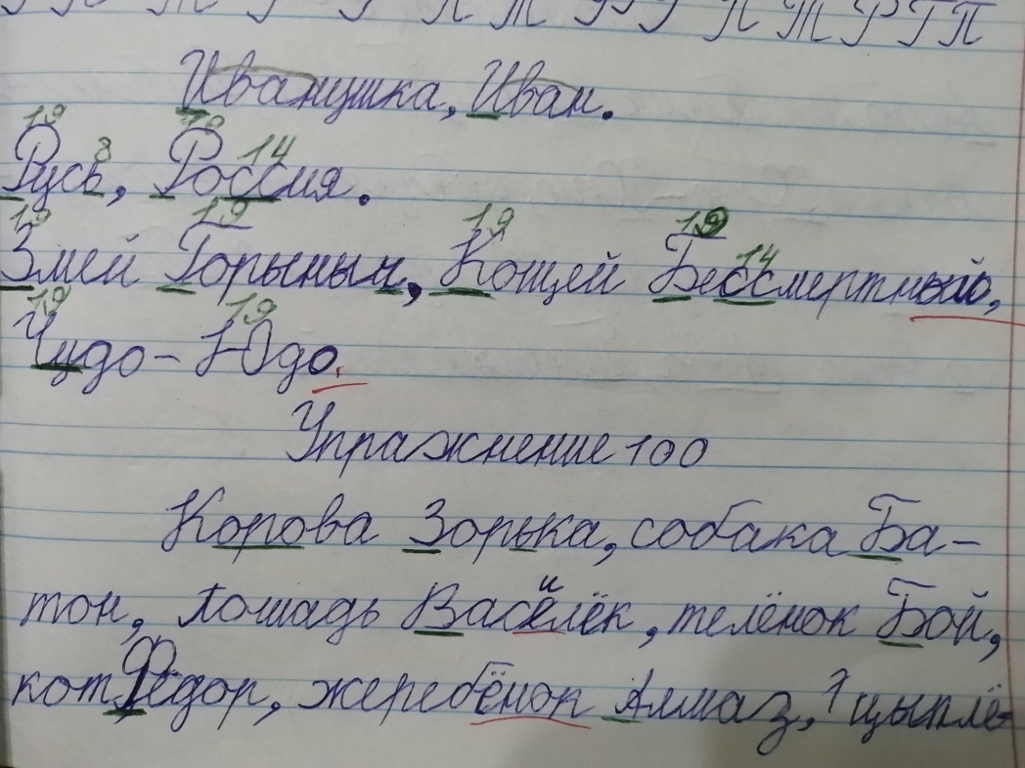
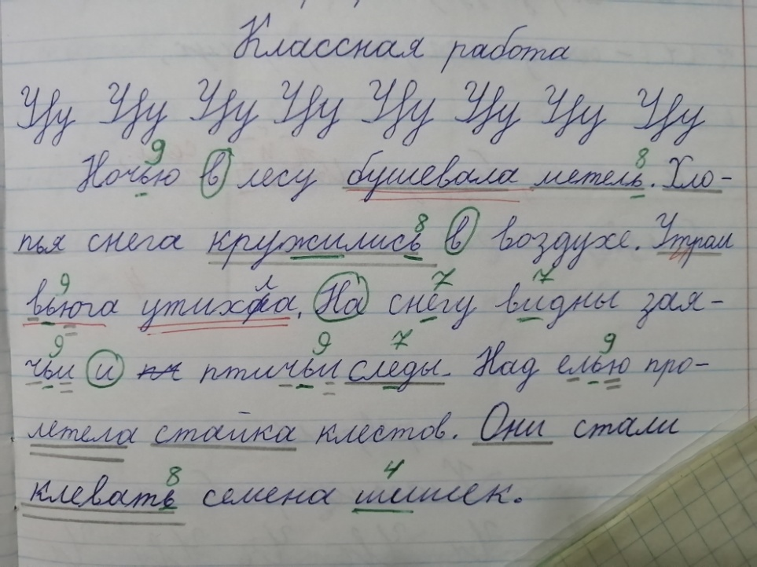
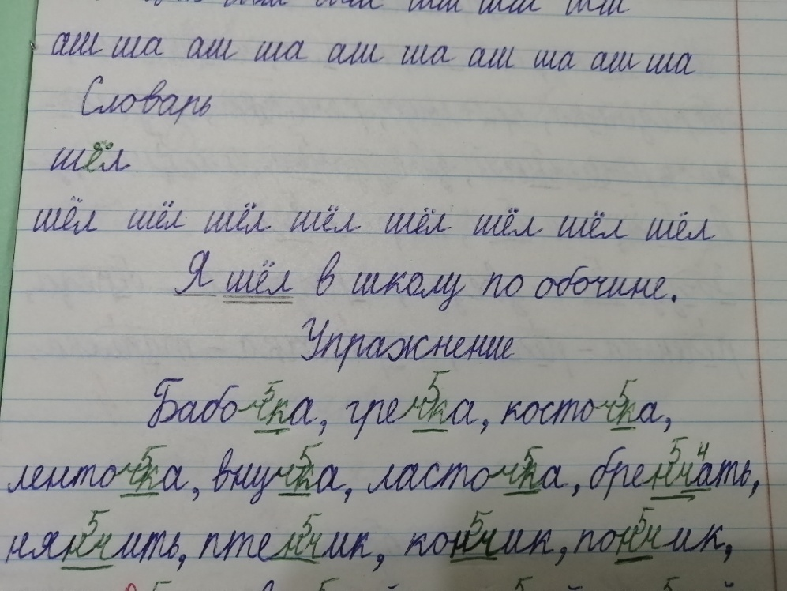

Slide 12
УЧАСТИЕ В КОНКУРСАХ
Цифровой образовательный ресурс «ЯКласс»
Платформа «Учи.ру»
Образовательный портал «Инфоурок»
Неделя русского языка
Неделя внеурочной деятельности (курс Занимательная грамматика)
Неделя «Защита проектов»
Конкурс чтецов
Конкурс «Проба пера»

Slide 13





Slide 14
АКТИВНОСТЬ ПЕДАГОГА
Эксперт, привлекаемый к проведению мероприятий по государственному контролю (надзору) в сфере образования, аккредитованный приказом Министерства образования, науки и молодежи Республики Крым.
Член экспертной комиссии по аттестации педагогов района.
Участник, победитель Всероссийских конкурсов профессионального мастерства на платформе «Единый урок».
Ведение личной страницы на образовательном портале «Инфоурок» https://infourok.ru/user/mihaylova-valentina-vladimirovna2

Slide 15
ЛИТЕРАТУРА
Амазина Н.Н. Обучение орфографических навыков. М., «Просвещение», 1987.
Асмолов, А.Г. Как проектировать универсальные учебные действия в
начальной школе: от действия к мысли: пос. для учителя / А.Г. Асмолов, Г.В. Бурменская, И.А. Володарская [и др.]; под ред. А.Г. Асмолова. – М.: Просвещение, 2008.
Бельдина Е.В. Развитие орфографической зоркости / Начальная школа, №3, 2004. с. 35.
Граник Г.Г., Бондаренко С.М., Концевая А.А. Секреты орфографии. М., 1991.
Жуйков С.Р. Психологические основы повышения эффективности обучения младших школьников русскому языку. М., 1979.
Зимняя И.А. Ключевые компетенции – новая парадигма результата образования /И.А. Зимняя // Высшее образование сегодня. –2003. – № 5.
Иванова В.Р. Принципы русской орфографии. Л., 1977.
Львов М.Р. Основы обучения правописанию в начальной школе. М., 1988.
Львов М.Р. Правописание в начальных классах. М., «Просвещение», 1990.
Обучение русскому языку в школе. Под ред. Быстровой М. «Дрофа», 2004.
Рязанцева А.Н. Работа с текстами как средство формирования интереса к языку и развития орфографической зоркости / Начальная школа. №1. 2007.
Тоцкий П.С. Орфография без правил. М., 1991.
Текучёв А.В. Об орфографическом и пунктуационном минимуме. М., 1976.
Федеральный образовательный стандарт начального общего образования /Министерство образования и науки Российской Федерации. – М.: Просвещение, 2010. – (Стандарты второго поколения).

